Slide 1
Ярославская
область
Реализация
приоритетного проекта
«Доступное дополнительное образование для детей» в Ярославской области
Национальный проект
«Образование»
(«Успех каждого ребенка»)

Slide 2
Федеральный проект
Обеспечение к 2024 году для детей в возрасте от 5 до 18 лет доступных и качественных условий для воспитания гармонично развитой и социально ответственной личности путем увеличения охвата детей дополнительным образованием до 80 %, обновления содержания и методов дополнительного образования детей, развития кадрового потенциала и модернизации инфраструктуры системы дополнительного образования детей

Slide 3
Что такое сертификат дополнительного образования?
Сертификат – это реестровая запись, дающая возможность получить дополнительное образование за счет государства вне зависимости от того, где захочет обучаться Ваш ребенок. Государство гарантирует Вам, что заплатит за выбранные для Вашего ребенка кружки или секции, если их будет проводить "проверенная" организация.

Slide 4
Региональный модельный центр дополнительного образования Ярославской области
Ярославская
область
Увеличение охвата детей 5-18 лет дополнительными общеобразовательными программами до 72,6%
Повышение информированности родителей и детей
Повышение доступности ДО
Работа с одарёнными детьми
Модернизация содержания ДО и работа с кадрами
региональный сегмент Единого национального портала ДО
- навигатор по программам ДО
модели обеспечения доступности ДО
сетевое взаимодействие
персонифицированное финансирование
дистанционные курсы
заочные и сезонные школы
система разноуровневых мероприятий
учёт достижений обучающихся и тьюторская поддержка
разработка новых разноуровневых программ
современная система подготовки кадров
ежегодное повышение квалификации

Slide 5
Персонификация ДОД
Сертификат дополнительного образования
Сертификат учета
Сертификат персонифицированного финансирования
Ярославская
область
Ярославская область

Slide 6
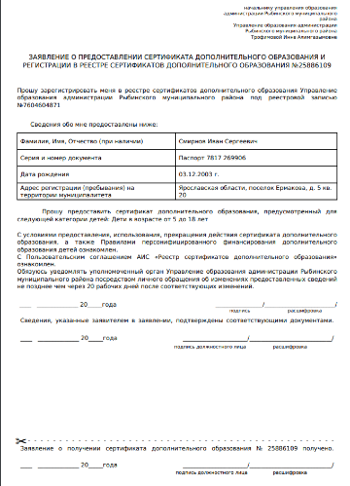
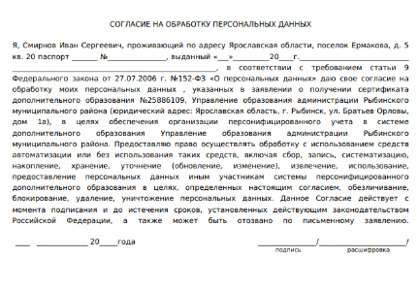
Способы получения сертификата
Ярославская
область
yar.pfdo.ru
Онлайн оформление заявки
Подаем электронную заявку на сертификат
Распечатать заявление, подписать (заявление приходит на электронную почту указанную при регистрации)
Визит в образовательную организацию для подтверждения персональных данных ребенка (активации сертификата)

Slide 7
Региональный общедоступный навигатор ДОД
Ярославская
область

Slide 8
Способы получения сертификата
Ярославская
область
yar.pfdo.ru
Личный визит в образовательную организацию для подачи заявления на сертификат (активации сертификата)

Slide 9
Как получить сертификат дополнительного образования?
У Вас есть доступ в Интернет
Зайдите на портал yar.pfdo.ru в раздел «Получить сертификат». Заполните электронную заявку на получение сертификата.
Используйте присланный на электронную почту номер сертификата и пароль для входа в личный кабинет регионального портала навигатора (yar.pfdo.ru).
Распечатайте заявление на получение сертификата и заявление на обработку персональных данных, направленные Вам на электронную почту по результатам подачи электронной заявки.
Отнесите лично заявления и подтверждающие документы* в образовательную организацию. Представитель организации проверит правильность заполнения заявления на получение сертификата, после чего окончательно активирует Ваш личный кабинет.

Slide 10
Как получить сертификат дополнительного образования?
Вы предпочитаете обратиться за сертификатом лично
Обратитесь с документами* на ребенка в одну из организаций, уполномоченных на прием заявлений на получение сертификата. Совместно со специалистом организации заполните заявление и подпишите его.
Запишите и сохраните предоставленный Вам специалистом организации номер сертификата. Рекомендуем сохранить и пароль, с его помощью Вы сможете использовать личный кабинет в системе yar.pfdo.ru для выбора и записи на кружки и секции, а также для получения прочих возможностей сертификата.
Обратитесь в интересующую Вас образовательную организацию для записи на программу дополнительного образования. Вместе со специалистом организации выберите интересующий кружок или секцию, ознакомьтесь с образовательной программой, условиями обучения и подпишите заявление о зачислении на обучение

Slide 11
Вход на главную страницу ПФДО https://yar.pfdo

Slide 12
Получить сертификат

Slide 13
Создание заявки Шаг 1

Slide 14
Создание заявки Шаг 2

Slide 15
На указанную почту приходит письмо Подтверждение действия на https://pfdo.yarcloud.ru, с адресом электронной почты
Здравствуйте!
Вы отправляете заявку на получение сертификата дополнительного образования детей на сайтеhttps://pfdo.yarcloud.ru.
Чтобы продолжить с использованием адреса электронной почты lyutikhomirova@yandex.ru, перейдите по ссылке:https://pfdo.yarcloud.ru/token/lyutikhomirova/yandex.ru/34de05c012ef11679c956b68dddeecc2.
Если письмо отправлено Вам по ошибке, просто проигнорируйте его.
Чтобы отписаться от рассылки, зайдите в личный кабинет https://pfdo.yarcloud.ru

Slide 16
Щелкаем по предложенной ссылке и переходим на Шаг 3

Slide 17
Хочу получить сертификат Выбираем муниципалитет по адресу регистрации

Slide 18
Создание заявки и выбор группы сертификата

Slide 19
Заявка принята
Вы успешно отправили заявку на получение сертификата на сайте Реестр сертификатов ПФДО.
Номер заявки: 72965574, номер сертификата: 7618761468.
К данному письму прикреплено заявление на получение сертификата в формате PDF, которое необходимо распечатать и подписать. Для активации сертификата вам необходимо подойти с подписанным заявлением и оригиналами документов в один из центров приема заявлений в Вашем городе или районе.
Дополнительная информация от муниципалитета: Администрации города Ярославля

Slide 20
После регистрации заявки на почту приходит письмо с двумя заявлениями: 1. О предоставлении сертификата
ЗАЯВЛЕНИЕ О ПРЕДОСТАВЛЕНИИ СЕРТИФИКАТА ДОПОЛНИТЕЛЬНОГО ОБРАЗОВАНИЯ И РЕГИСТРАЦИИ В РЕЕСТРЕ СЕРТИФИКАТОВ ДОПОЛНИТЕЛЬНОГО ОБРАЗОВАНИЯ №72965574 Прошу зарегистрировать указанного ниже ребенка, родителем (законным представителем) которого я являюсь, в реестре сертификатов дополнительного образования города Ярославля под реестровой записью №7618761468
Сведения, указанные заявителем в заявлении, подтверждены соответствующими документами. ____ ______________ 20_____года ________/____________________________/
подпись должностного лица расшифровка
✂- - - - - - - - - - - - - - - - - - - - - - - - - - - - - - - - - - - - - - - - - - - - - - - - - Заявление о получении сертификата дополнительного образования № 72965574 получено. ____ ______________ 20_____года __________/____________________________/
подпись должностного лица расшифровка 1

Slide 21
Заявление 2 Согласие на обработку персональных данных
СОГЛАСИЕ НА ОБРАБОТКУ ПЕРСОНАЛЬНЫХ ДАННЫХ Я, Иванова Анна Ивановна проживающий по адресу _____________________________________________________________________ паспорт _______ №________________, выданный «___»__________20____г._________________________________________________________________________ _____________, в соответствии с требованием статьи 9 Федерального закона от 27.07.2006 г. №152-ФЗ «О персональных данных» даю свое согласие на обработку моих персональных данных и персональных данных ребенка (Назаренко Дарья Станиславовна, проживающий по адресу: г.Ярославль, ул.Школьная, д. 44), родителем (законным представителем) которого я являюсь, указанных в заявлении о получении сертификата дополнительного образования №72965574, Управлению образования города Ярославля (юридический адрес)
Согласие действует с момента подписания и до истечения сроков, установленных действующим законодательством Российской Федерации, а также может быть отозвано по письменному заявлению.
____ ______________ 20_____года
________________/________________________/
подпись расшифровка

Slide 22
Третье письмо с прикрепленным сертификатом для ребенка
Уважаемый заявитель! Вы подали электронную заявку на получение сертификата дополнительного образования для ребенка: Назаренко Дарья Станиславовна На основании Вашей заявки для ребенка в информационной системе "Портал персонифицированного дополнительного образования Ярославской области" создана реестровая запись с номером сертификата: 7618761468 Вы уже сейчас можете зайти в созданный для ребенка личный кабинет системы для использования Вашего сертификата, однако, не забудьте о необходимости подтвердить Вашу электронную заявку подписанным с Вашей стороны заявлением. Подписанное заявление и оригиналы документов Вам нужно принести в один из центров приема заявлений. Список адресов в своем муниципалитете Вы найдетездесь. Без предоставления документов сертификат не будет активирован. Для входа в систему, пройдите по ссылке и используйте логин и пароль, представленный в сертификате дополнительного образования. В приложении к данному письму Вы найдете сформированный для ребенка сертификат дополнительного образования. Обязательно сохраните его номер, ведь он будет использоваться ребенком до достижения им совершеннолетия.
Подробную информацию о сертификате дополнительного образования, способе его использования ищите на портале.

